Slide 1
Förstelärarnätverk 13/3
Program
Bakgrund, ny inriktning för förstelärarnätverket
Syfte och mål
Genomgång grupper och inriktningar
Jobb i grupper

Slide 2
Bakgrund
Tätare samarbete mellan förvaltningen och förstelärarnätverket
Tydlig målsättning från förvaltningen kring ökad måluppfyllelse
Vilja från förvaltningen att förstelärarnas kompetens ska spridas bredare över nätverkets olika verksamheter
Nätverkets arbete ska gynna enheterna genom att vara ett forum för förmedling av förstelärarnas kunskaper

Slide 3
Mål för vårens träffar
Förstelärarna delas upp i grupper efter kompetens och den kartläggning som är gjord av förvaltningen.
Målet är att grupperna ska utgå från sitt kompetensområde och arbeta fram ett material (artikel, lista, blogginlägg, bilder, videoklipp, podcast) som kan användas ute på enheterna och spridas och publiceras via Pedagog Örebro.

Slide 4
Utgångspunkter i arbetet
Utgå från hur gruppens kompetensområde kan bidra till ökad måluppfyllelse. Måluppfyllelse kan handla om:
Begåvad elev som har problem med motivation
Elev som har hög frånvaro - "hemmasittaren"
Elev har svårt att förstå och klara av kursen – men som är där varje gång
Egen problemformulering som lyfter måluppfyllelsen
I gruppen kan ni välja en av punkterna eller flera

Slide 5
Grupper och områden
Grupperna utformade efter förstelärarnas kompetensområden och kopplat till elevens måluppfyllelse
IKT, digitalisering, It’s learning
Språkutveckling, LOS, teckenspråk
Värdegrundsfrågor, mänskliga rättigheter, psykisk ohälsa
Matematik och programmering
Allmänpedagogik, formativ bedömning, extra anpassningar
Ledarskap och kollegialt lärande
Systematiskt kvalitetsarbete
Grupperna finns här

Slide 6
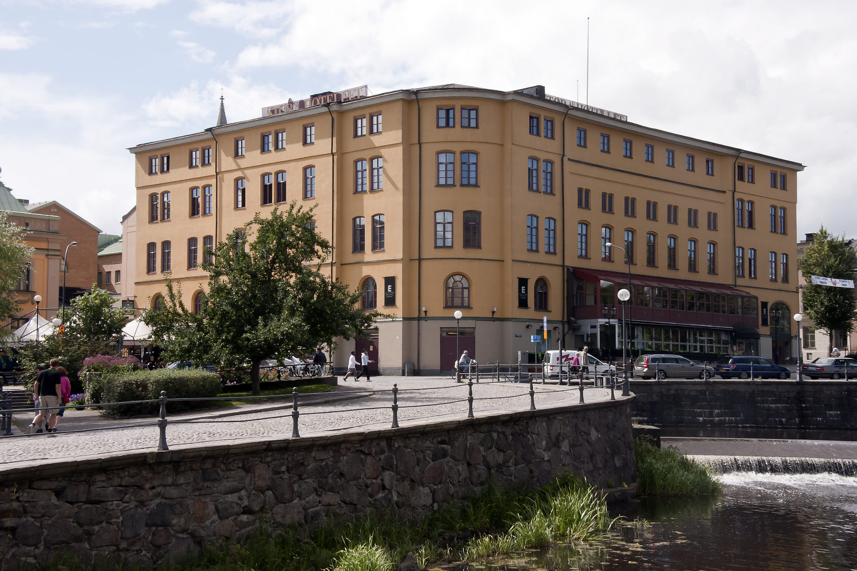
Praktiskt
Spara allt arbete på One drive – dela dokumenten med alla i gruppen, även de som inte är närvarande
Deadline 3 maj. Dokumentet mailas till pedagogorebro@orebro.se
Anpassning efter gruppstorlek – vill gruppen göra fler artiklar är detta ok.
Nästa träff 24/4 på Elite Hotel

Slide 7
Framtiden för förstelärarnätverket i Örebro kommun
Hösttermin
Vårtermin
Input
föreläsningar,
workshops
etc.
Output
Pedagog Örebro,
studiedagar & workshops
etc.
Idé för läsårsupplägg

